Slide 1
Tradução Jogo 190
Violência Contra a Mulher
Em cada tela traduzir os textos dentro das boxes vermelhas;
Os textos traduzidos deverão caber dentro da área delimitada pelo box vermelho;

Slide 2
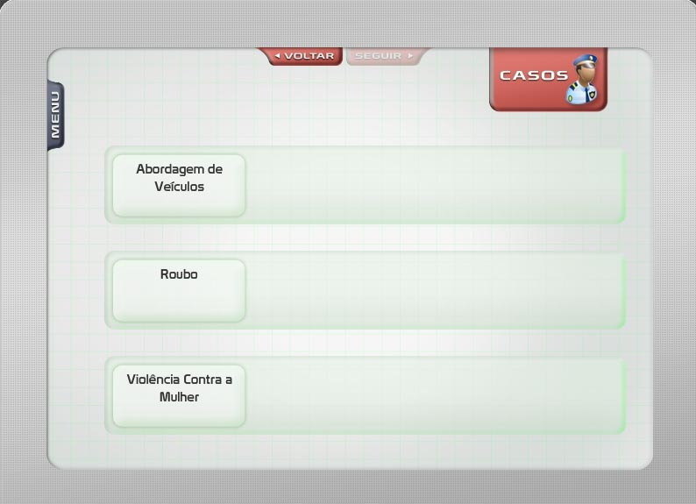
Tela 1

Slide 3
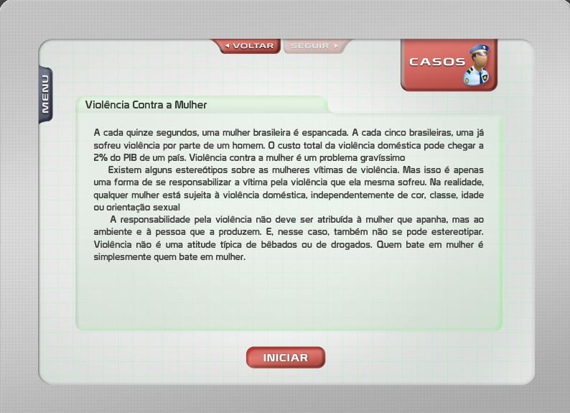
Tela 2

Slide 4
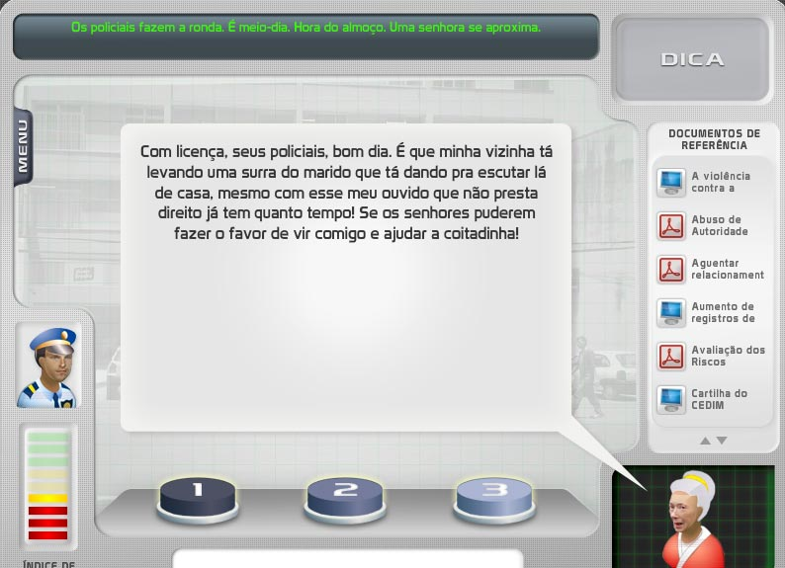
Tela 3

Slide 5
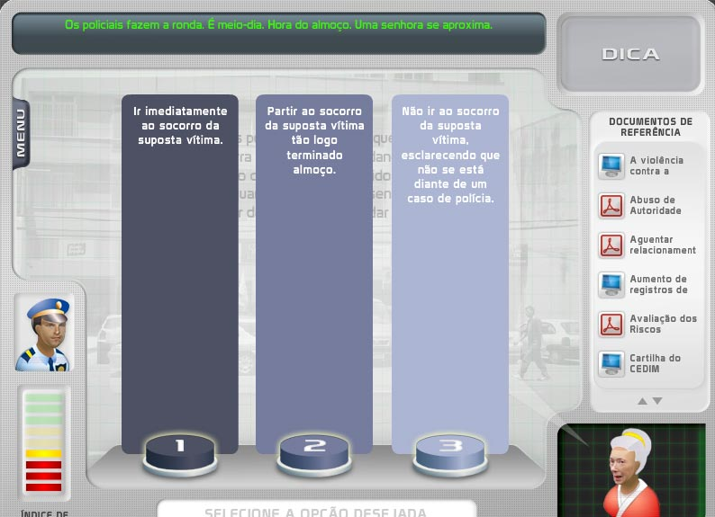
Tela 4

Slide 6
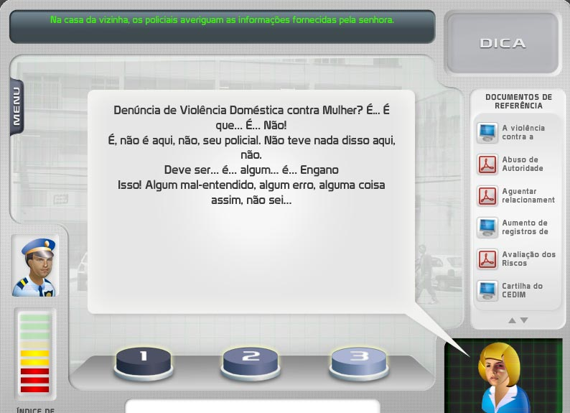
Tela 5

Slide 7
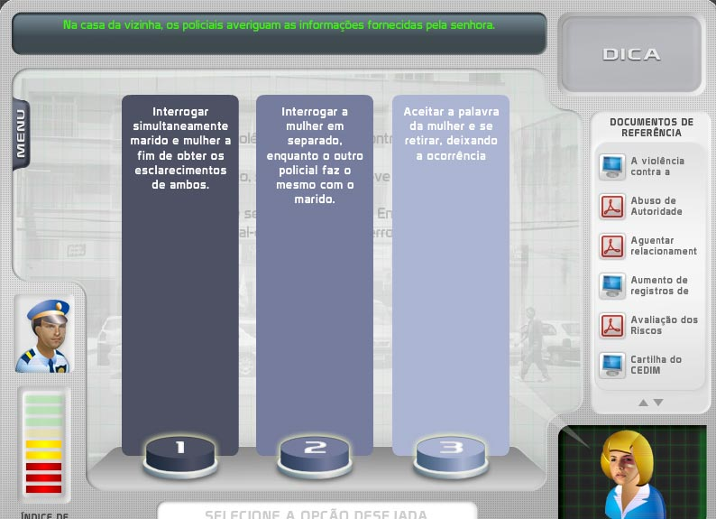
Tela 6

Slide 8
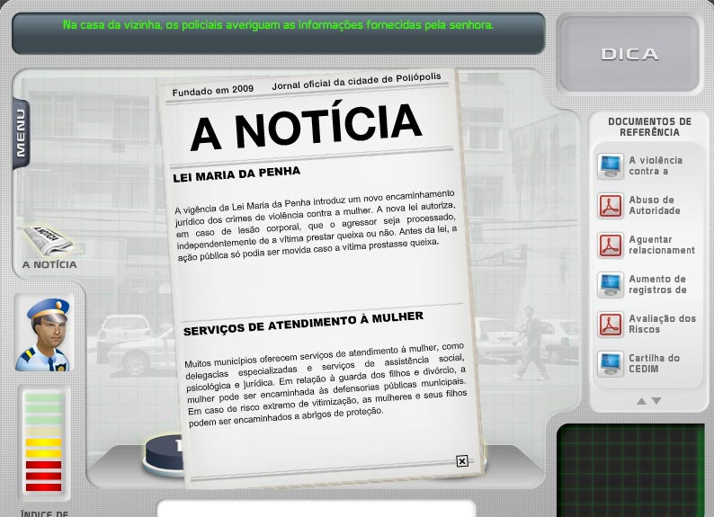
Tela 7

Slide 9
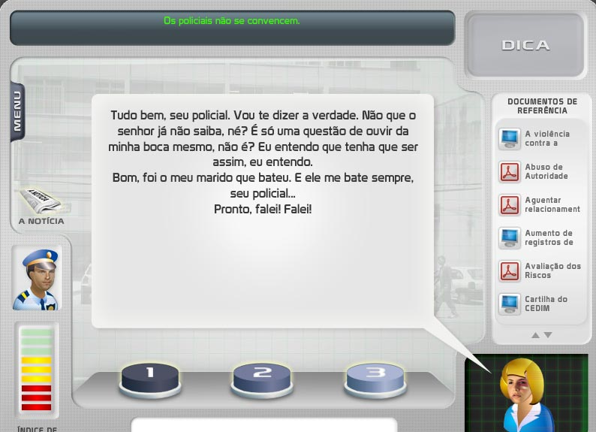
Tela 8

Slide 10
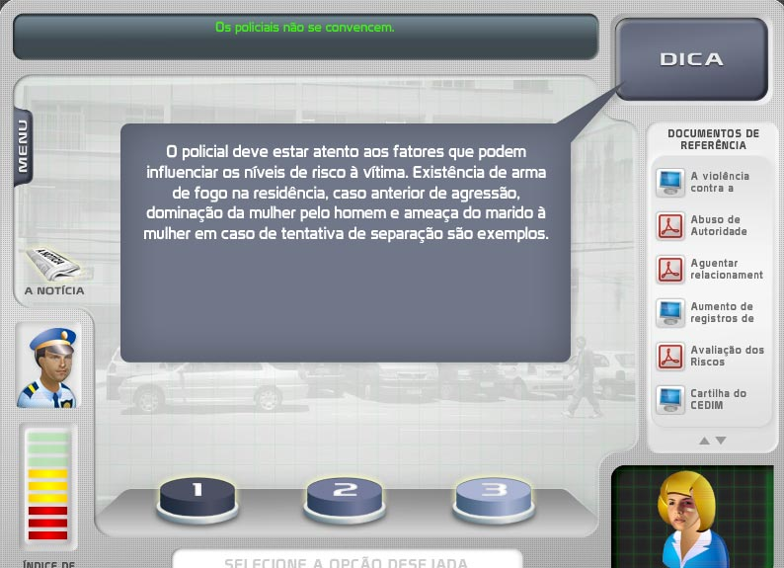
Tela 9

Slide 11
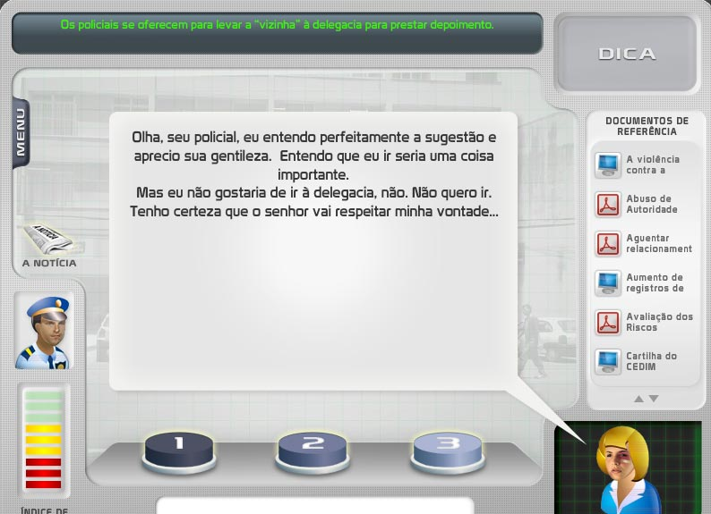
Tela 10

Slide 12
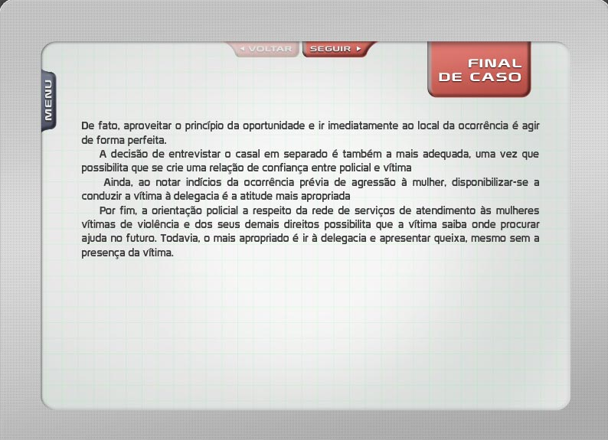
Tela 11

Slide 13
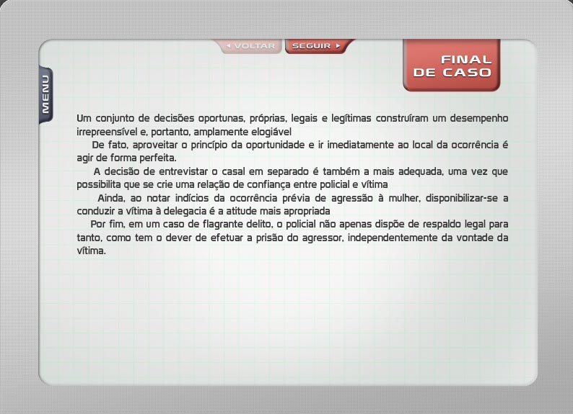
Tela 12

Slide 14
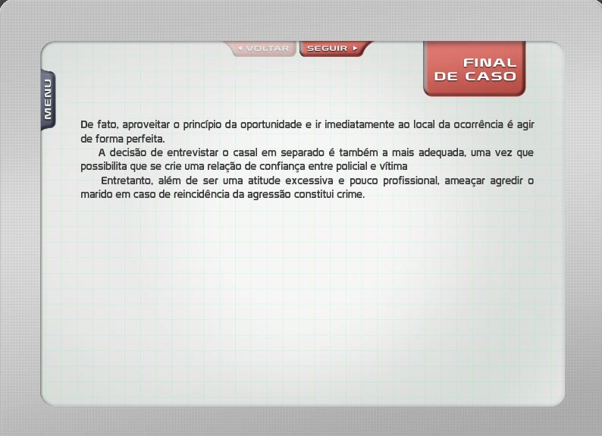
Tela 13

Slide 15
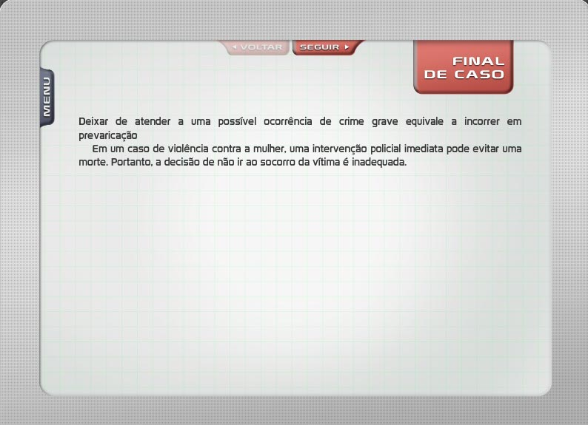
Tela 14

Slide 16
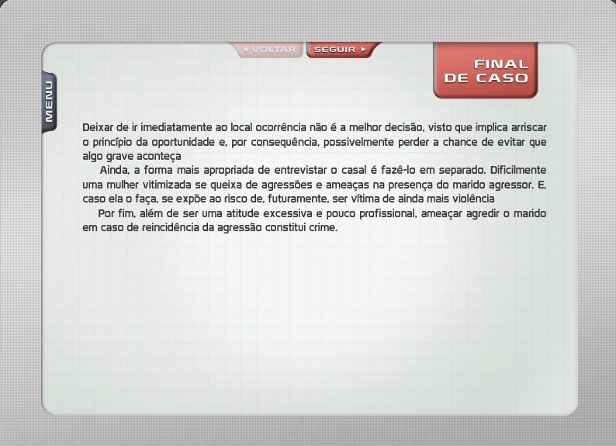
Tela 15

